Slide 1
Солдатские письма

Slide 2
Верховых Феоктист Васильевич
Верховых Ф.В.,
родился 16.09.1900
года в с.Песчанское.
Отец, Василий Васильевич,
раскулачен.
Семья: жена Кристина ,
дети: Анна, Шура, Геннадий,
Николай, Иван, Пётр.
Ушёл на фронт в 1941 году.
Погиб 29.12.1944 года.

Slide 3
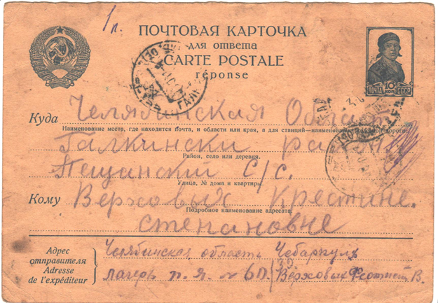
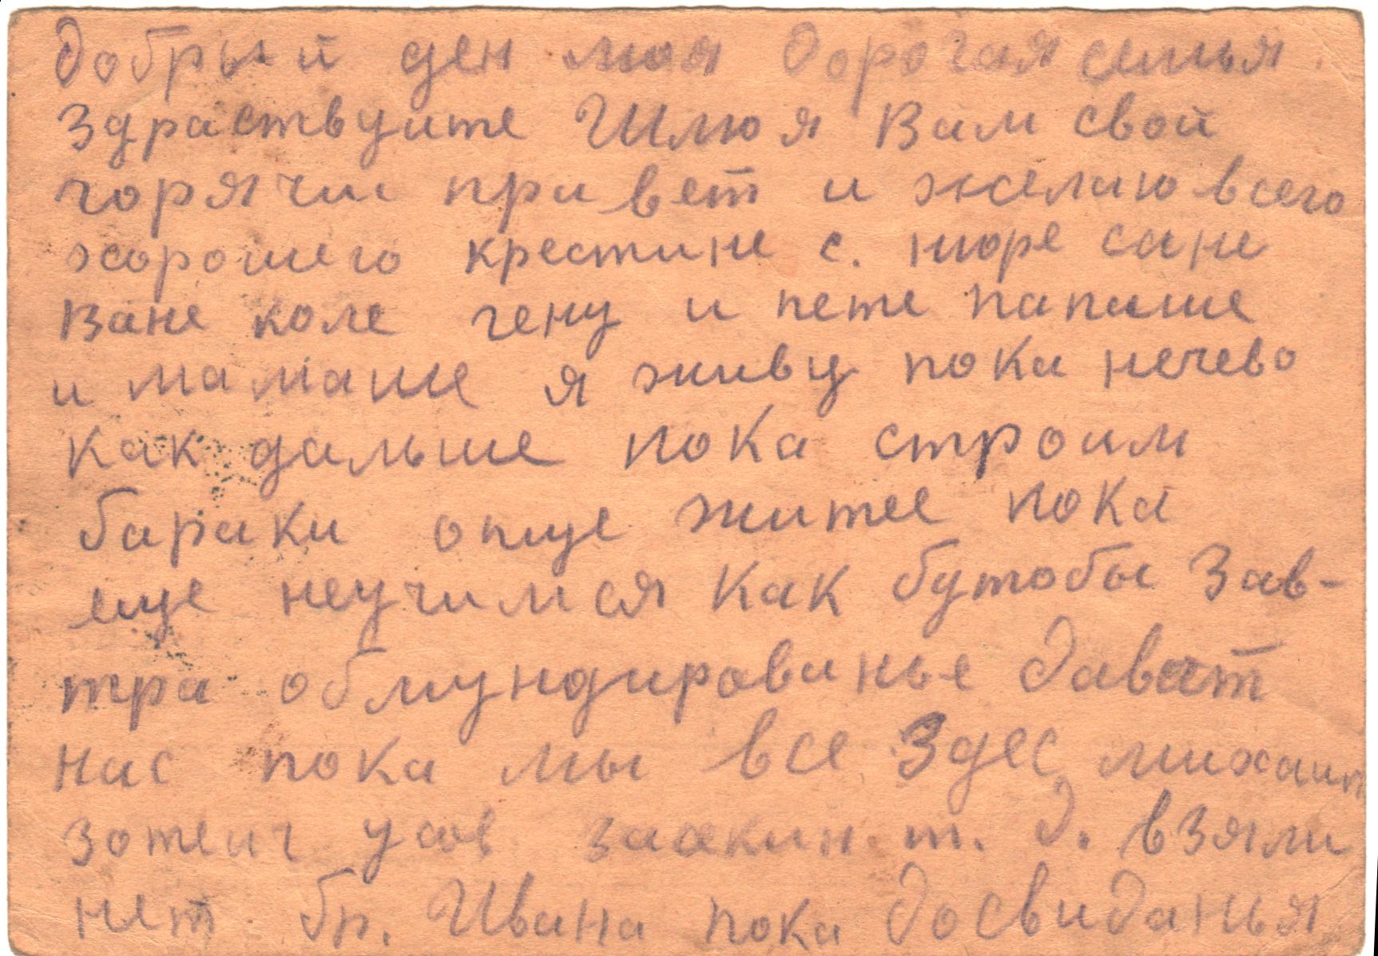

Slide 4
Информация из списков захоронения

Slide 5
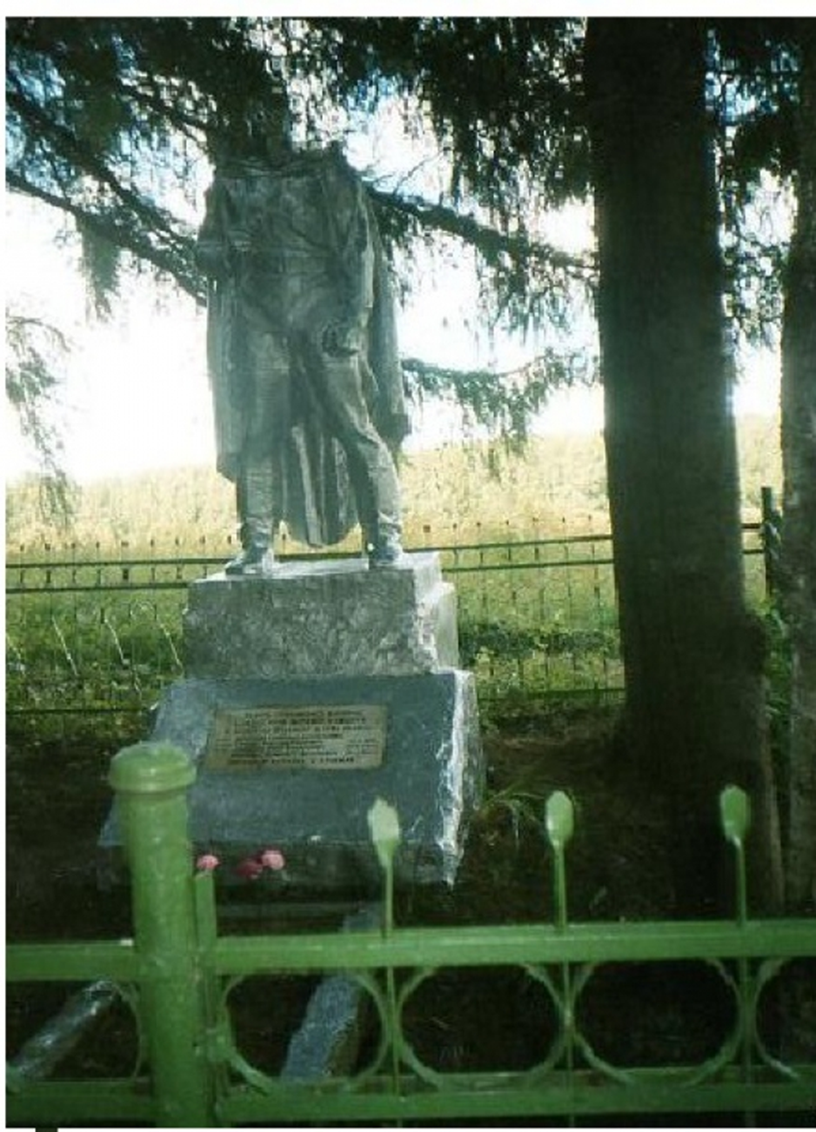
На постаменте установлена гипсовая скульптура – фигура «Воин в накидке с автоматом за спину, склонивший голову» На передней части постамента установлена мемориальная доска с типовой надписью. Высота скульптуры с постаментом составляет 3 м.
•Вид объекта:Воинское захоронение, братская могила
•Район расположения объекта:Торжокский район
•Форма собсвенности объекта:Беcхозный
•Место располажения объекта:д. Нивы
•На территории района велись боевые действия:Да
•Шефство над объектом:Страшевичская сош
•Кол-во захоронненых, имена установлены:7
•Кол-во захоронненых, имена не установлены:167
•Всего захороненных:174

Slide 6
Верховых Петр Васильевич 1916г.р.
Звание: сержант Место призыва: Челябинский ГВК, Челябинская обл., г. Челябинск
№ записи: 17892107
Архивные документы о данном награждении:
I. Приказ(указ) о награждении и сопроводительные документы к нему
- первая страница приказ или указа
- строка в наградном списке
II. Учетная картотека
- данные в учетной картотеке
Медаль «За боевые заслуги»

Slide 7
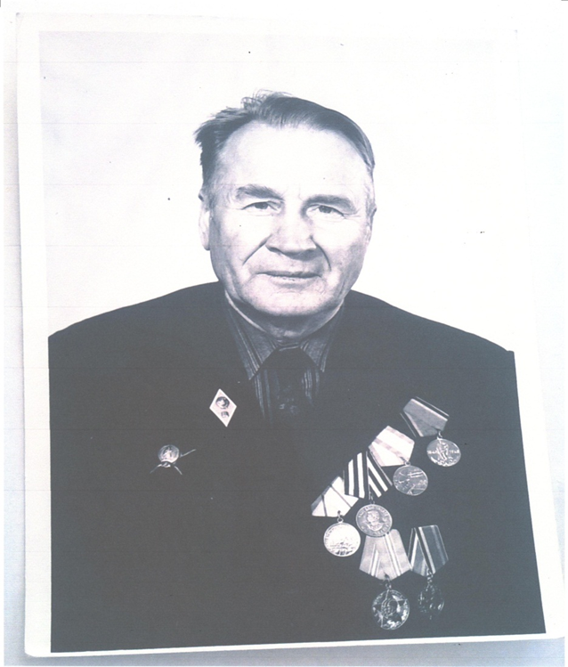
Максимов Павел сергеевич (1914-1986)

Slide 8
Максимов
Павел Сергеевич и
Клавдия Яковлевна
познакомились
в 1935 году,
прожили вместе до
золотой свадьбы

Slide 9
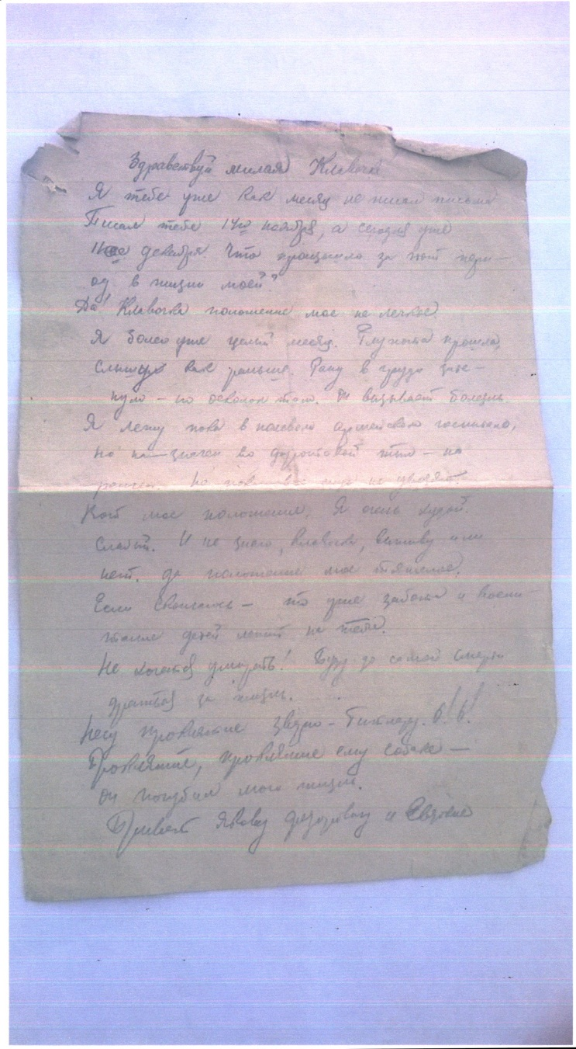
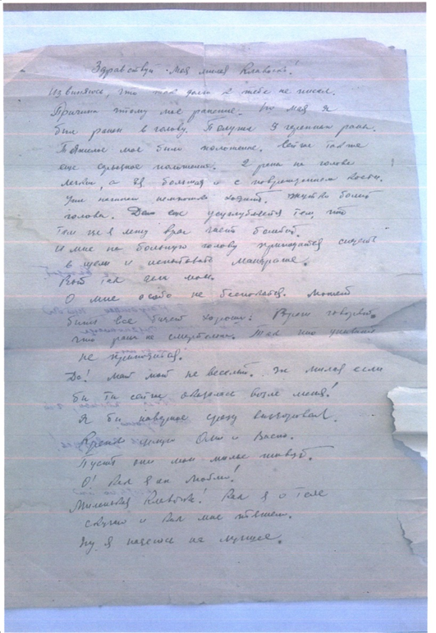
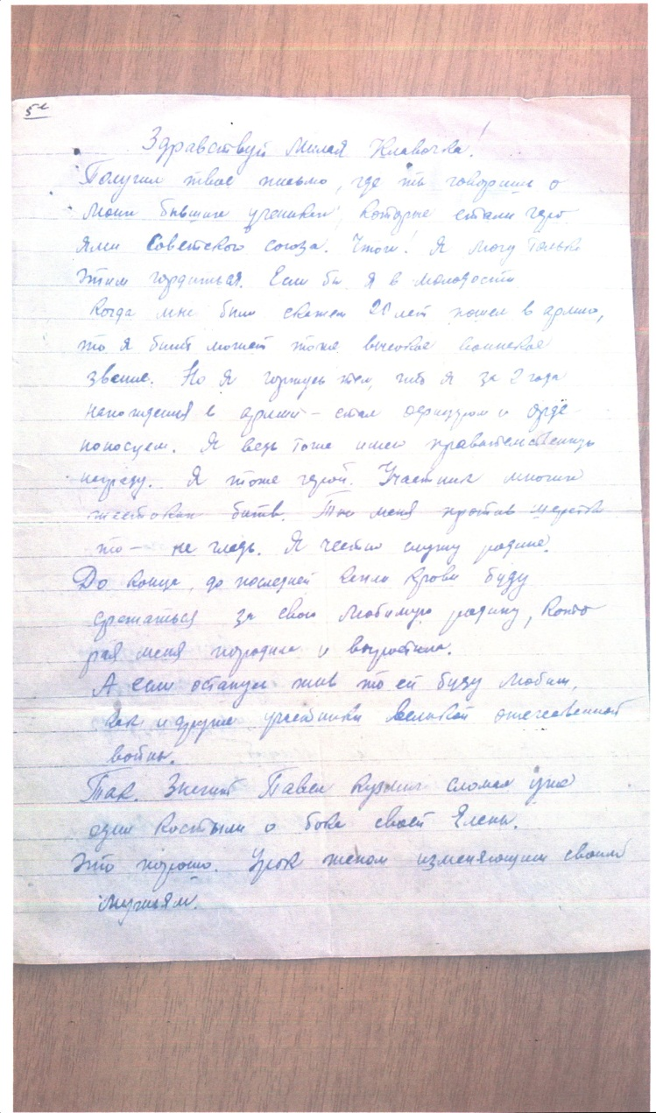
Письма с фронта

Slide 10
Увлечения Павла Сергеевича

